Slide 1

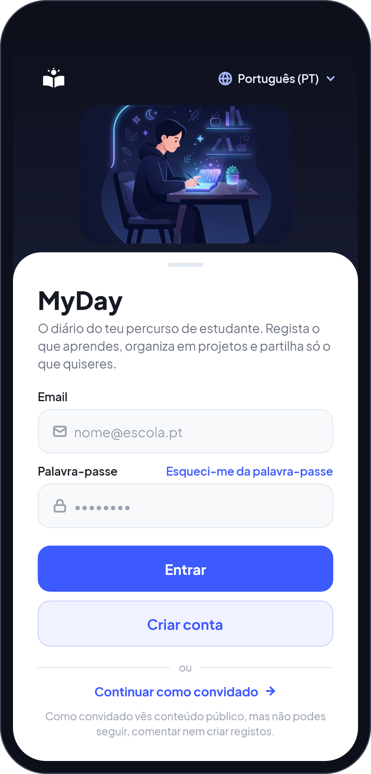

MyDay
ENGENHARIA INFORMÁTICA
Grupo: Nº05
Universidade: IADE
2.ª apresentação: versão alpha
ENTRAR
Notes:
Apresentar o grupo. Nesta segunda apresentação mostramos a versão alpha: a app já está ligada a um servidor Node.js e a uma base de dados MySQL.

Slide 2

ÍNDICE
3
PONTO DE SITUAÇÃO
4
ARQUITETURA
5
BASE DE DADOS
6
MODELO DE DADOS
7
API REST
8
APP LIGADA AO SERVIDOR
9
PERSONAS E GUIÕES
10
PRIVACIDADE E SEGURANÇA
11
TESTES
12
PRÓXIMOS PASSOS
MyDay
CONTINUAR
Notes:
O que vamos mostrar: o que mudou desde a proposta, a arquitetura com servidor, a base de dados, a API, a app a usar os serviços, e os testes.

Slide 3

PONTO DE SITUAÇÃO
1
2
3
4
5
PROPOSTA
PROTÓTIPO
ALPHA
BETA
VERSÃO FINAL
Problema, personas e mockups no Figma
12 ecrãs em Flutter com dados de exemplo
Servidor, base de dados e app ligada
Ficheiros, mapa real e moderação na app
Testes com utilizadores e afinação
◀ ESTAMOS AQUI
NESTA ENTREGA
Base de dados MySQL • API REST em Node.js + Express • App Flutter a consumir a API • Documentação (BD Report, Dicionário de Dados, REST, classes, personas)
MyDay
CONTINUAR
Notes:
Seguimos o plano de 12 semanas. A proposta e o protótipo estão feitos; agora entregamos a versão alpha com servidor e base de dados.

Slide 4



COMO FUNCIONA / ARQUITETURA
APP
JSON
SERVIDOR
SQL
DADOS
FLUTTER / DART
NODE.JS + EXPRESS
MYSQL
MVC: models, controllers, screens e widgets. O serviço lib/data/myday_api.dart faz os pedidos.
API REST com JSON, login com JWT e palavras-passe cifradas com bcrypt.
24 tabelas, views, triggers e stored procedures.
MyDay
CONTINUAR
Notes:
Três camadas, como na proposta: a app Flutter pede os dados à API em JSON; a API valida a sessão com um token JWT e consulta o MySQL. A palavra-passe nunca é guardada em texto.

Slide 5
BASE DE DADOS
24
4
5
3
22
TABELAS
VIEWS
TRIGGERS
FUNÇÃO E
PROCEDIMENTOS
PESQUISAS
EM QUERIES.SQL
create.sql cria a base de dados myday, com chaves estrangeiras, índices e regras.
populate.sql dados de exemplo do grupo: 5 utilizadores, 4 projetos, 7 registos, ficheiros, comentários…
queries.sql JOIN, subconsultas, funções de janela, UNION, JSON e operações com datas.
Documentado em BD Report, Guia de Dados e Dicionário de Dados (136 campos).
MyDay
CONTINUAR
Notes:
A base de dados já existia como dados de exemplo; nesta fase escrevemos o create.sql completo, com views, triggers e procedimentos, e as pesquisas mais relevantes.

Slide 6
MODELO DE DADOS
UTILIZADOR
PROJETO
REGRAS
Privado por defeito
Registo sem visibilidade herda a do projeto
Amigos = seguem-se um ao outro
Localização aproximada (~1 km) no mapa
Apagar a conta apaga tudo (cascade)
REGISTO
DISCIPLINA
SEGUIMENTO
FICHEIRO
TAG
MyDay
CONTINUAR
Notes:
O centro do modelo é o registo: pertence a um utilizador, pode estar num projeto, tem disciplina, tags e ficheiros. O diagrama completo e o dicionário de dados estão na documentação.

Slide 7
API REST
POST
/api/auth/login
Entrar (devolve um token JWT)
30
POST
/api/auth/registar
Criar conta
ROTAS
GET
/api/registos
O meu diário, com filtros
/api/registos
Novo registo, com tags e local
JWT
POST
POST
/api/registos/:id/comentarios
Comentar
SESSÃO SEGURA
GET
/api/comunidade/feed
Feed "A seguir" ou "Descobrir"
25
GET
/api/projetos/:id
Projeto e linha temporal
PATCH
/api/admin/denuncias/:id
Moderação (stored procedure)
VERIFICAÇÕES AUTOMÁTICAS
MyDay
CONTINUAR
Notes:
Algumas das 30 rotas. Todas respondem em JSON e com mensagens de erro em português. A documentação completa está em documentacao_api.md.

Slide 8
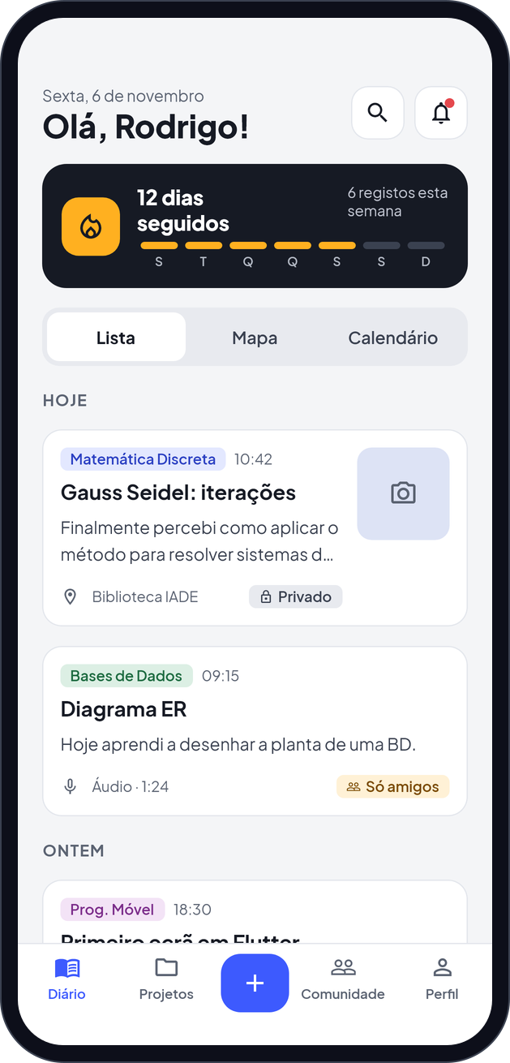
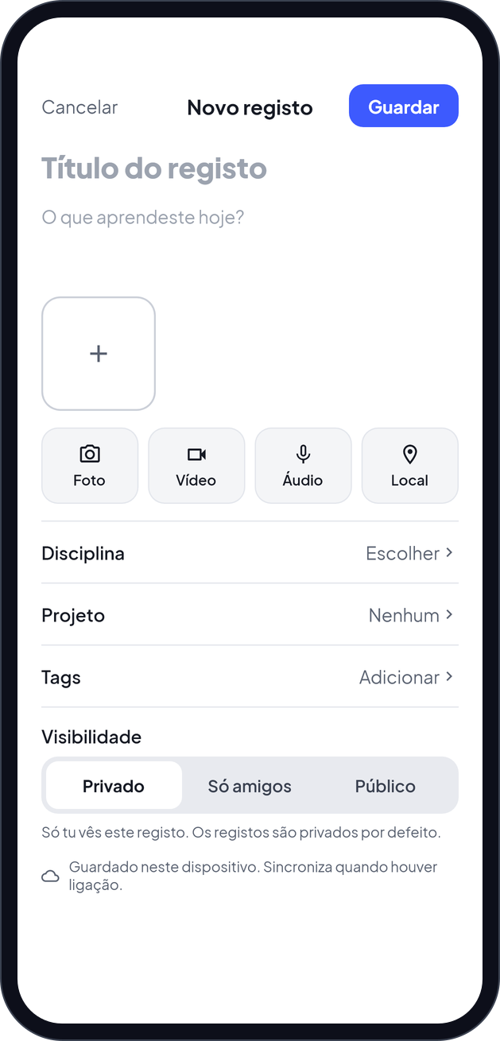

APP LIGADA AO SERVIDOR
Login e criar conta reais
Diário e projetos vindos do MySQL
Comunidade com regras de amigos
Novo registo e comentários gravados
Sem servidor: modo demonstração
MyDay
CONTINUAR
Notes:
Demonstração: entrar com a conta da Inês da base de dados, ver os registos dela e os do Tiago na comunidade, criar um registo e confirmar que fica gravado. Sem servidor, a app continua a funcionar com os dados de exemplo.

Slide 9


PERSONAS E GUIÕES
INÊS
TIAGO
Regista cada aula de laboratório para escrever relatórios.
Compara resultados só com amigos.
ESTUDANTE
COLEGA
BEATRIZ
SOFIA
Diário privado, sem localização.
Modera denúncias e cria desafios.
RESERVADA
ADMINISTRADORA
MyDay
CONTINUAR
Notes:
As personas correspondem às contas da base de dados. Os cinco guiões (registar uma aula, comparar resultados, criar conta, moderar e privacidade) estão em personas_e_guioes.md, com as rotas da API usadas em cada passo.

Slide 10


PRIVACIDADE E SEGURANÇA
Registos privados por defeito
Amigos só veem o que é "só amigos"
Palavras-passe cifradas (bcrypt)
Sessão com token JWT
Consentimento para localização e áudio
Localização aproximada no mapa
Eliminação da conta e de tudo o que é dela
MyDay
CONTINUAR
Notes:
Os pontos de privacidade da proposta estão agora implementados no servidor: a API nunca devolve um registo que a pessoa não pode ver, e responde 404 para não revelar que existe.

Slide 11
TESTES
25
13
22
0
VERIFICAÇÕES DA API
TESTES DA APP
PESQUISAS SQL
AVISOS
Login, visibilidade, registos, comentários, projetos, perfil e moderação
Controllers e ecrã Entrar (flutter test)
Todas corridas sem erros sobre os dados de exemplo
flutter analyze sem problemas
TESTE DE PONTA A PONTA entrar na app com uma conta da BD → criar um registo → confirmar a linha nova no MySQL.
MyDay
CONTINUAR
Notes:
Os testes da API correm com npm run testar e os da app com flutter test.

Slide 12

PRÓXIMOS PASSOS E CONCLUSÃO
MyDay
Até à versão beta
→ Enviar fotos, vídeo e áudio
→ Mapa real com geocodificação
→ Moderação da app ligada à API
→ Mensagens e grupos de estudo
→ Testes com estudantes
O MYDAY JÁ GUARDA AS EXPERIÊNCIAS DE APRENDIZAGEM NUM SERVIDOR REAL, COM A PRIVACIDADE CONTROLADA PELO ESTUDANTE.
Notes:
Fecho: a alpha já cumpre a arquitetura prevista na proposta (Flutter, REST/JSON, Node.js e MySQL). Abrir para perguntas e demonstração.

